Slide 1
Introducción a la Programación
Tech Geek 2020

Slide 2
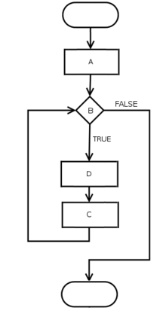
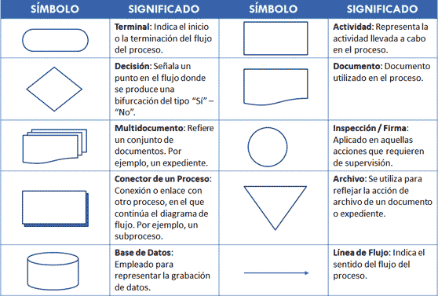
Diagrama de Flujos
Falso
Verdadero

Slide 3
Programación orientada a objetos
Objeto
Se trata de un ente abstracto usado en programación que permite separar los diferentes componentes de un programa, simplificando así su elaboración, depuración y posteriores mejoras.
Método
Son aquellas funciones que permite efectuar el objeto y que nos rinden algún tipo de servicio durante el transcurso del programa. Determinan a su vez como va a responder el objeto cuando recibe un mensaje.

Slide 4
Programación orientada a objetos
Eventos:
Son aquellas acciones mediante las cuales el objeto reconoce que se está interactuando con él. De esta forma el objeto se activa y responde al evento según lo programado en su código.
Atributos:
Características que aplican al objeto solo en el caso en que el sea visible en pantalla por el usuario; entonces sus atributos son el aspecto que refleja, tanto en color, tamaño, posición, si está o no habilitado.

Slide 5
Programación orientada a objetos
Abstracción
Encapsulado
Herencia
Polimorfismo

Slide 6
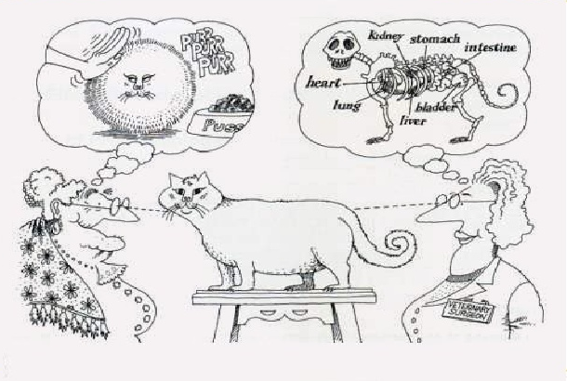
Abstracción
El "¿qué hace?" más que en el "¿cómo lo hace?" (característica de caja negra).
La abstracción encarada desde el punto de vista de la programación orientada a objetos expresa las características esenciales de un objeto, las cuales distinguen al objeto de los demás. Además de distinguir entre los objetos provee límites conceptuales.

Slide 7
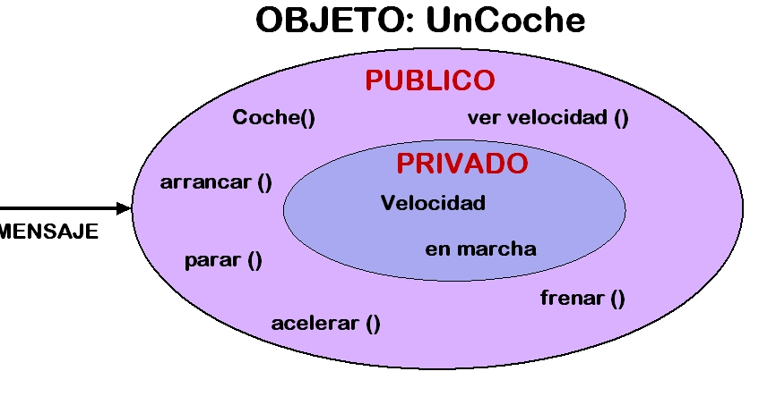
Encapsulamiento
El ocultamiento del estado, es decir, de los datos miembro de un objeto de manera que solo se pueda cambiar mediante las operaciones definidas para ese objeto.

Slide 8
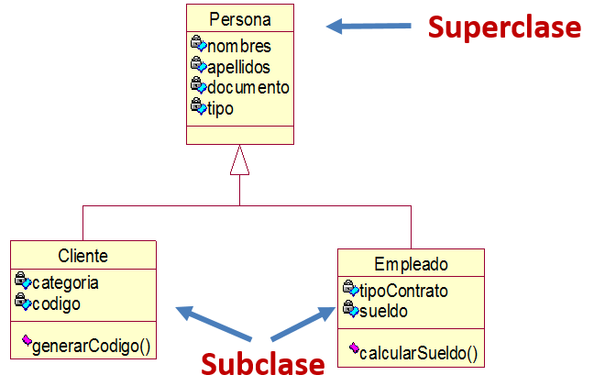
Herencia
Crear nuevas clases partiendo de una clase o de una jerarquía de clases preexistente (ya comprobadas y verificadas) evitando con ello el rediseño, la modificación y verificación de la parte ya implementada. La herencia facilita la creación de objetos a partir de otros ya existentes e implica que una subclase obtiene todo el comportamiento (métodos) y eventualmente los atributos (variables) de su superclase.

Slide 9
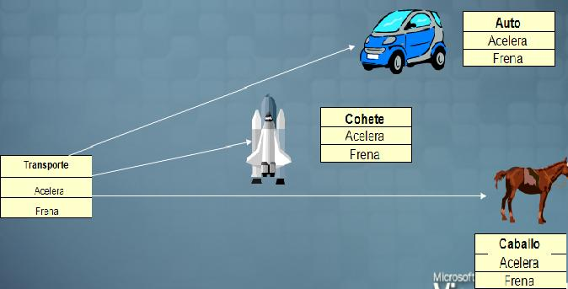
Polimorfismo
Se denomina polimorfismo a la capacidad que tienen los objetos de una clase de responder al mismo mensaje o evento en función de los parámetros utilizados durante su invocación.

Slide 10
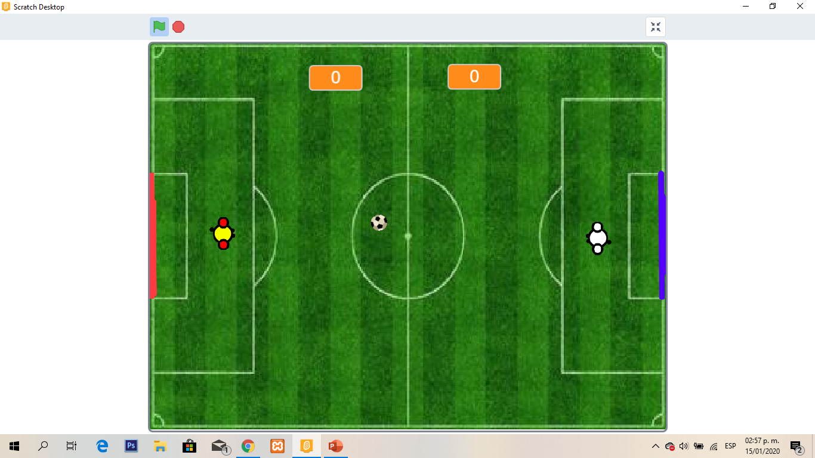
Creación de Juego en Scratch

Slide 11
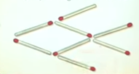
Juegos Lógicos
Moviendo 3 cerillos haz que el pez vea para el lado derecho
=>

Slide 12
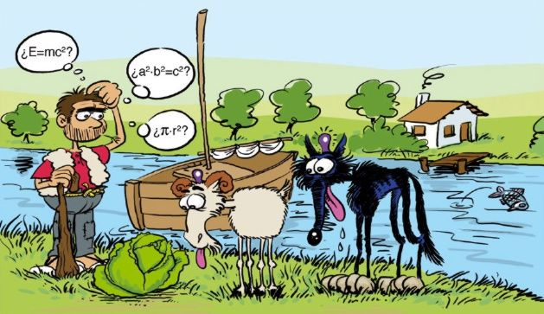
Pasar el río

Slide 13
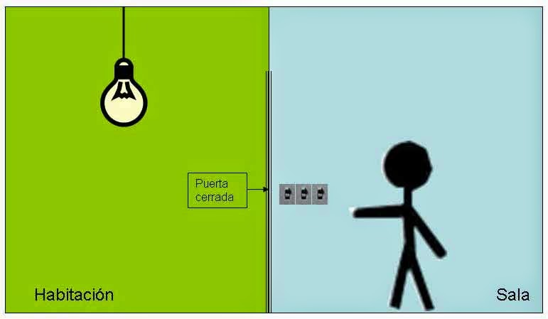
Tres interruptores y una bombilla

Slide 14
Juego Matemático 1
3
6
2
10
1
4
5
10

